Slide 1


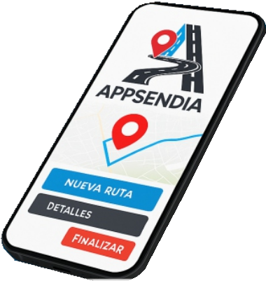
Appsendia
RUTA SEGURA
RUTA AUTORIZADA
DIRECTO A CLIENTE
Rutas personalizadas para empresas de transporte

Slide 2

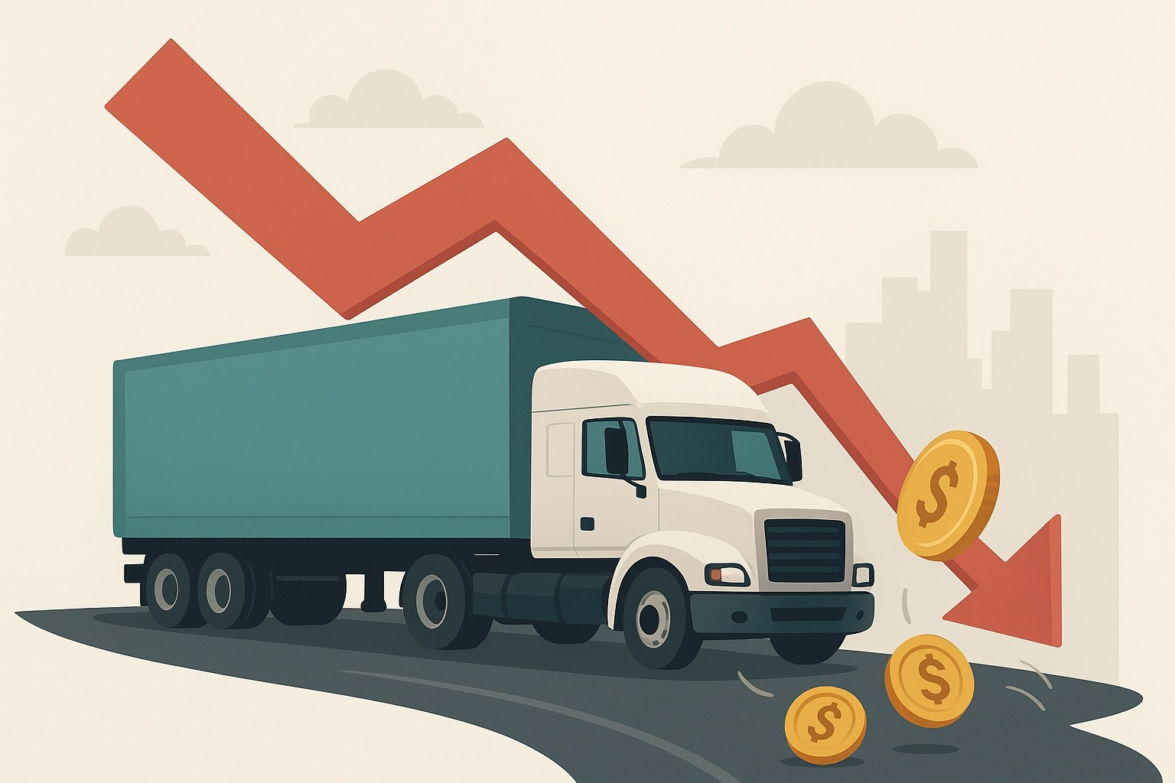
Appsendia
Actualmente las empresas de transporte están sufriendo perdidas Millonarias y no se han dado cuenta, pero lo más grave de este problema Oculto
No es solamente el dinero perdido, sino su afectación Global.

Slide 3

Appsendia
Las pérdidas a las que nos referimos son de naturaleza oculta y difícilmente perceptibles a simple vista. Incluso en organizaciones con indicadores globales en ascenso, sin un análisis profundo no es posible detectarlas.
Es importante señalar que, conforme la empresa incrementa su volumen de operación, también aumenta potencialmente el gasto oculto causado por ineficiencias internas.

Slide 4
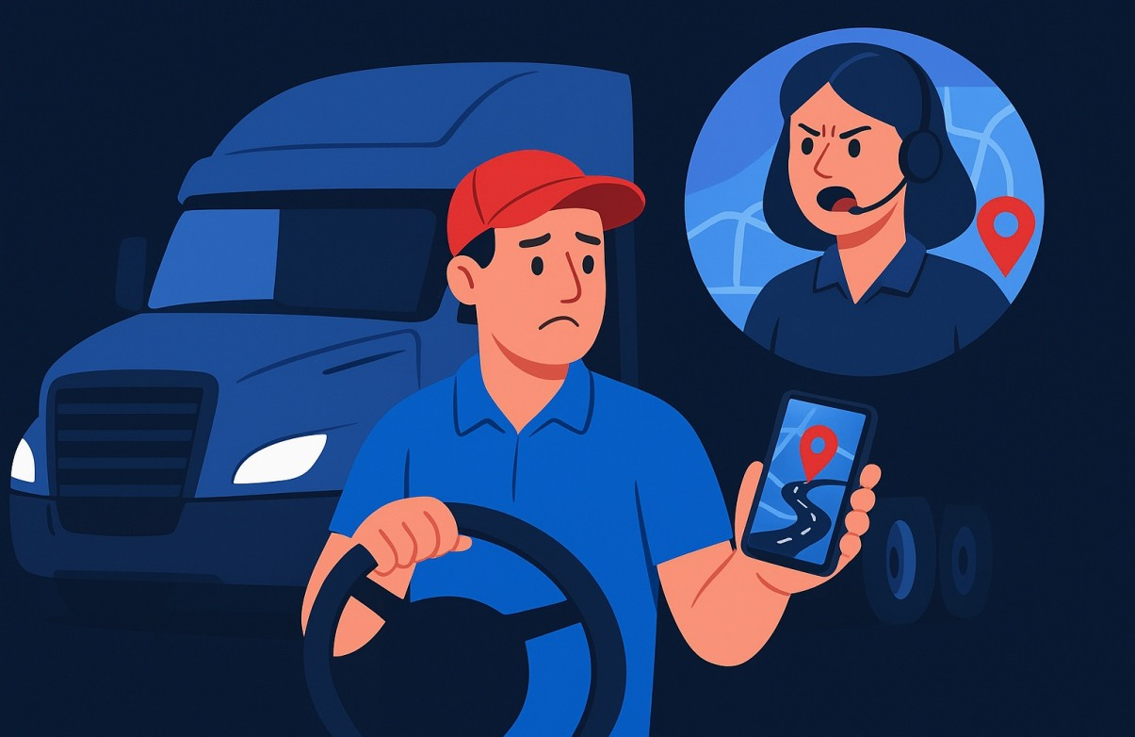
?
Appsendia
Cabe destacar que dicho gasto, en la práctica, suele trasladarse directamente al operador. Por lo general, las empresas no atribuyen la responsabilidad a las áreas de monitoreo o a la tecnología
de localización (GPS), sino que señalan al chofer como el principal responsable, aun cuando el origen de la ineficiencia provenga
de otros factores internos.

Slide 5
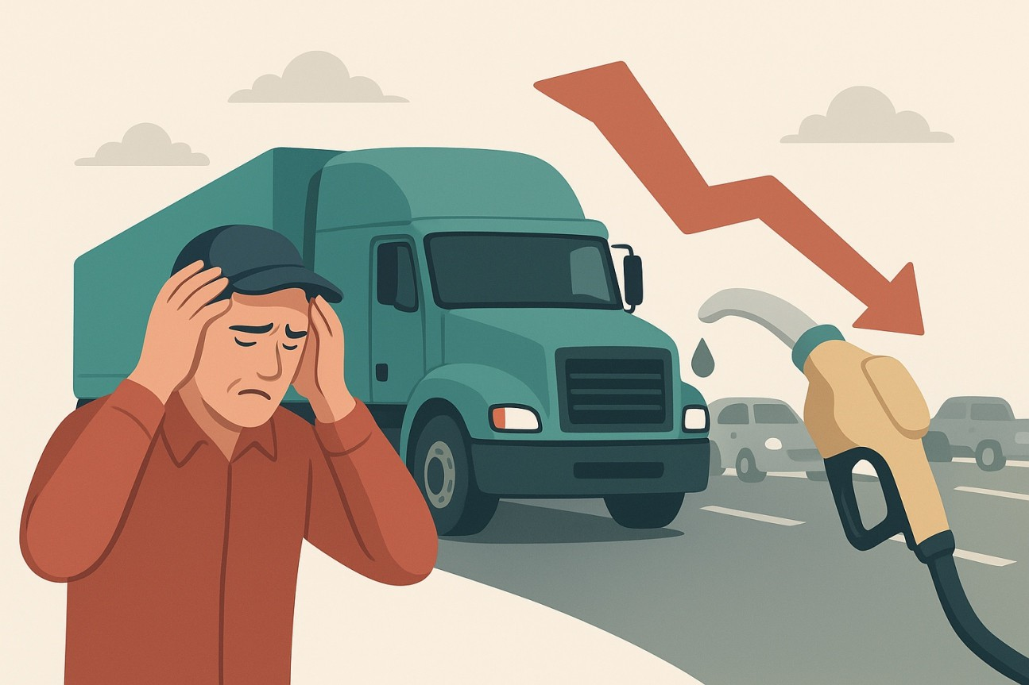
Appsendia
El operador carece de mecanismos que le permitan defenderse
ante este cargo arbitrario. Esto genera frustración, ya que en la mayoría de los casos no se le brinda una explicación clara.
Como resultado, el impacto económico recae directamente
en su núcleo familiar, sin posibilidad de mitigación por parte del operador.

Slide 6
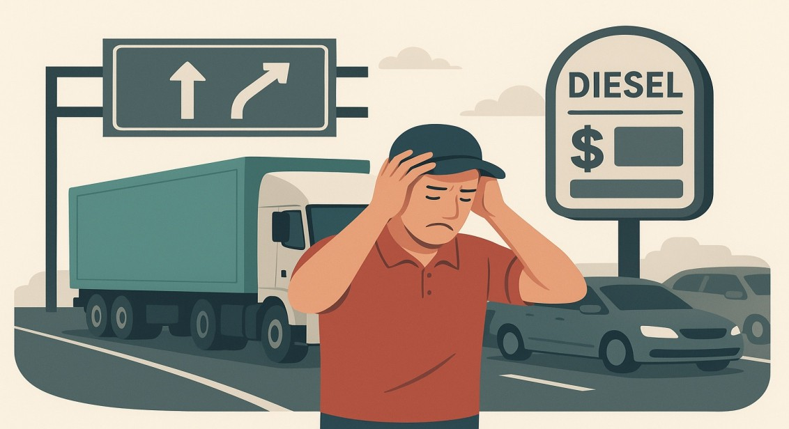
Appsendia
Actualmente es muy usual que en su frustración y presión familiar económica A los Operadores se les haga más fácil cambiar de empresa para evitar este Golpe económico., Mientras los Administradores dicen en su justificación
¡ era un Mal Operador !
Pero esto realmente importa NO ¡ no Importa !
Los administradores resuelven esto con Otro gasto RH
No obstante, esta apreciación no resuelve la causa raíz del problema, y únicamente genera gastos adicionales en procesos de Recursos Humanos, capacitación y reemplazo de personal.

Slide 7

ANALIZANDO COSTOS OCULTOS
Appsendia
Empresas como GSG Consultores, Loegistic, Kaizen Institute, Dinámica, y las grandes consultoras como Deloitte, PwC y KPMG
(que a menudo tienen divisiones especializadas en logística y operaciones) ofrecen este tipo de servicios en México.
El resultado de su trabajo es un dictamen detallado que cuantifica las pérdidas actuales y proyecta los ahorros potenciales tras la implementación de las mejoras operativas,
permitiendo a la empresa de transporte tomar decisiones informadas para ser más eficiente y rentable.
https://www.beetrack.com/es/blog/los-secretos-de-los-costos-ocultos-en-logistica
Realizamos un Análisis de este problema, tomando información de algunas Empresas Consultoras expertas en Auditoria y Análisis.
Resultado Global = la Ineficiencia es un Gasto oculto imperceptible !!
Pero esto realmente importa NO ¡ no Importa !
Nueva mente por que los Administradores tienen Números a la Alza

Slide 8

ANALIZANDO COSTOS OCULTOS
Appsendia
la Ineficiencia es un Gasto oculto imperceptible !!
Al realizar una proyección de servicio el Análisis que obtuvimos Dejo a nuestro Cliente perplejo cuando vio su perdida Real $$$

Slide 9

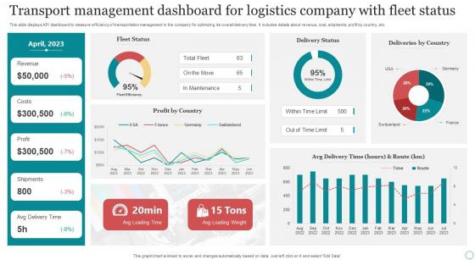
ANALIZANDO COSTOS OCULTOS
Proporcionamos a un Cliente un Dashboard KPI´s
Appsendia
Mientras que nuestro cliente solicito a sus proveedores de sistema GPS Un reporte detallado de Las ALERTAS por desvió de rutas.
Estas alertas informan y registran la hora de la alerta y nosotros medimos la
respuesta en Minutos transcurridos, y Tiempo en que se informo al Operador esta acción. Nuestro Dashboard midio diferentes rutas, Horarios y Los distintos Monitoristas.
Dando como resultado que de la alerta!! a que el operador se da cuenta, o es contactado
pasan de 8 a 18 minutos, lo que nos lleva a medir los Kilómetros recorridos a una Velocidad promedio de 80 KM/h Lo que nos da un 1.33 Km x minuto
Total = Desvío de ruta mínimo 15 a 24 Kilómetros más los de corrección de la Ruta
Aprox. otros 24 KM. nos dan 48 Km. en ocasiones halaríamos de más distancia
pero mínimo 48 km.
Rendimiento 2.8 Diesel de $ 26pesos

Slide 10


Análisis COSTOS OCULTOS
1 Solo Desvio cuesta
Realicemos el calculo
Appsendia
Cálculos paso a paso
Calcular litros de combustible consumidos: Rendimiento: 2.8 \L/km
Distancia: 48 km
Cálculo: 48 km entre 2.8 de Rendimiento = 17.14 L.
Calcular el costo total: Litros consumidos: 17.14 L. Precio por litro: $ 26.27
Cálculo: 17.14 L x $ 26.27 pesos/L = $450.26 pesos
$ 450.26 pesos.
Respuesta: El costo total es de

Slide 11


ROI MILLONARIO ✓
Appsendia
Con Solo Ofrecer Nuestra Garantía de No más desvíos de Ruta
Reducir la Ineficiencia de Rutas de un 3% a un 1.5%
Ahora para medir un ROI Más Real para su Empresa Realicemos un calculo
Multipliquemos $ pesos. por el No. de camiones en su Flota

Slide 12



VALOR AGREGADO AL ROI MILLONARIO
Ahora CUANTIFIQUEMOS Los Veneficios Indirectos
Mayor eficiencia en su personal de Monitoreo Retención de Personal (Choferes Trabajando al 100%).
Menos costo en RH Bonos de contratación Oficinas Etc.
Tiempo en RUTA de unidades a nivel de excelencia Recuperación de Confianza a con sus clientes (Just and Time).
TEL. 811 237 13 97

Slide 13
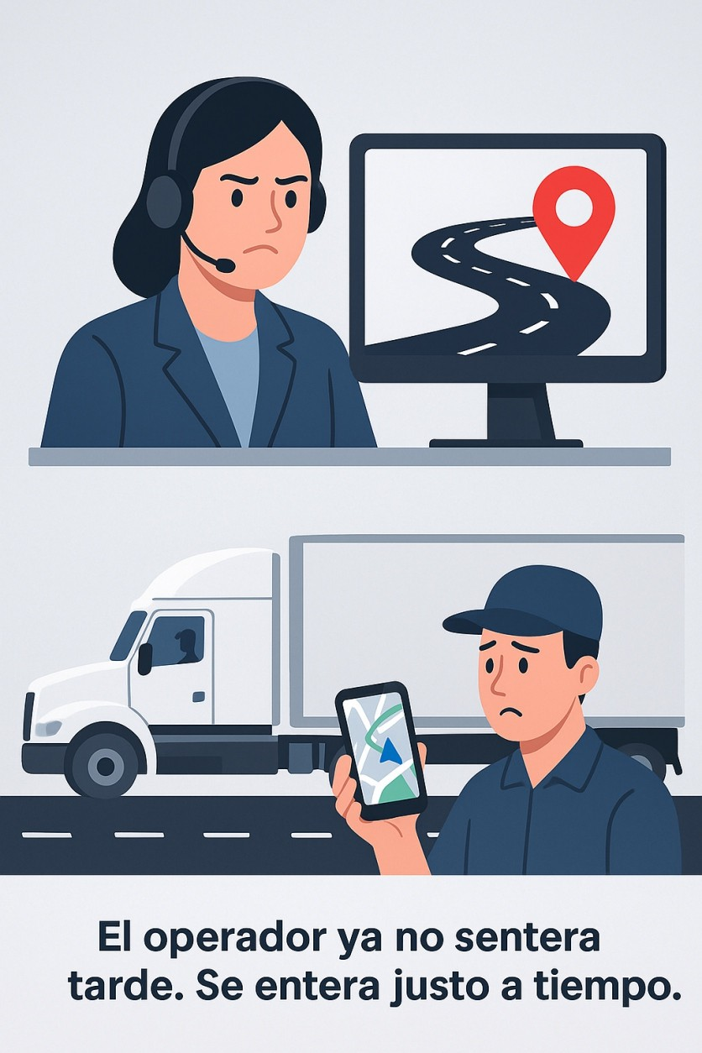

No contesta
El sistema GPS es bueno para la seguridad patrimonial No para guiar a los Operadores
Appsendia
Con su sistema de Monitoreo
El Operador se entera cuando
el ERROR ya esta avanzando
y esta costando dinero
El chofer no tiene idea de una ruta

Slide 14

No contesta
GASTOS EN LOGISTICA
Se ha preguntado CUANTO le cuesta Un Camión
X HORA
y cuanto dura parado por no tener una ruta inmediata en su mano ?
Un remolque Un Operador
Seguros Oficinas Personal Patios Vehiculos
El chofer no tiene idea de una ruta

Slide 15
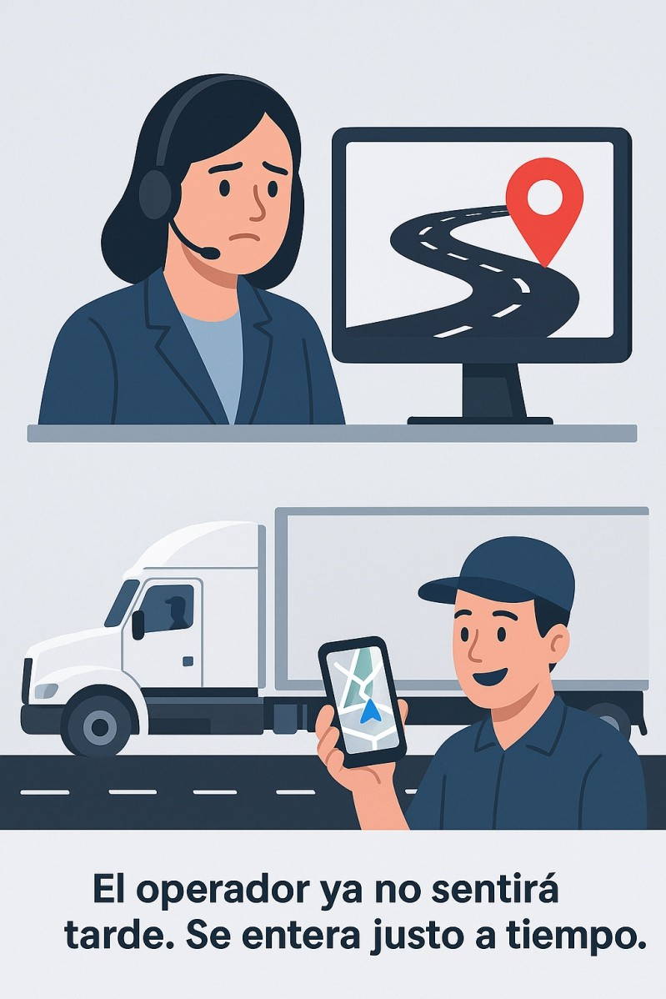

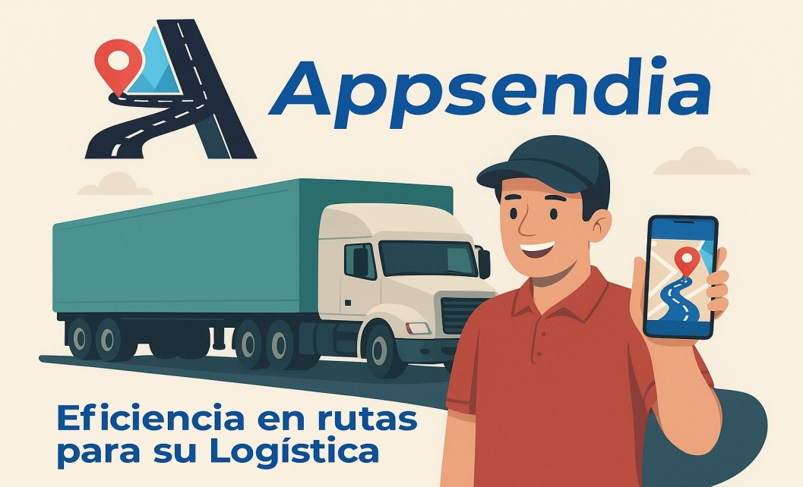
Ya NO Más desvios
Ahora con nuestro Software
El Operador siempre va por la Ruta Correcta
Ahora todos ganan !!
Empresa Chofer
Cliente Just and Time
El Chofer Tiene las rutas en su mano

Slide 16



Ya NO Más desvios
Ahora con nuestro Software
El Operador siempre va por la Ruta Correcta
Ahora todos ganan
Empresa Chofer
Cliente Just and Time
En cuanto tiempo 00:00 más ? le gustaría comenzar a monetizar
esos millones
El Chofer tiene siempre las rutas en su mano

